Slide 1
复习
国民收入核算的主要缺陷是什么？
有替代性核算方法吗？
查广州极其12区（市）2012年GDP。
天河的主要产业是啥？

Slide 2
复习
假设某国生产了1000亿元价值的产出，并进口了70亿元的国外产品，其中870亿元用于消费（C），100亿元用于政府供应军队（G），60亿元用于国内投资（I），此外40亿元出口到国外 。
请写出该国GDP构成。

Slide 3
第三章主要内容
均衡GDP的概念与条件
凯恩斯消费函数
消费函数的发展
国民收入的决定与变动

Slide 4
短期国民收入波动的决定因素
GDP长期增长取决于自然资源、人力资本、物质资本、经济制度。
GDP短期波动取决于哪个因素？怎样解释1929-1933年大萧条？
凯恩斯从“蜜蜂的寓言”悟出了需求的重要性，建立了简单国民收入决定模型，经济的总需求看作国民收入的决定因素。

Slide 5
简单国民收入模型的假设
简单经济假设，即分析的经济是二部门经济。
凯恩斯定律有效，即社会存在闲置资源，需求变动时只会导致产量变动，不会引起价格变动。

Slide 6
宏观经济学中的均衡
根据凯恩斯定律，国民收入决定于总需求。
和总需求相等的国民收入就是均衡国民收入。均衡国民收入（GDP）就是处于相对稳定状态的GDP。
国民收入大于需求，即供过于求，企业减产；
国民收入小于需求，即供不应求，企业增产；
总之,企业一定根据需求确定产量，一定会把产量确定在需求相等的水平上。

Slide 7
总需求的构成
总需求就是整个社会（国家）对产品与劳务需求的总和。
在四部门经济中，总需求包括消费、投资、政府支出、出口四个部分。
一般情况下，消费相对稳定，投资波动较大，政府支出不断增加，出口取决于国际经济状况。

Slide 8
二部门均衡国民收入
二部门均衡国民收入的表达式：y=C+I
C和I表示实际量，而非名义量；同时，也是意愿消费量和投资量，而非国民收入核算中的实际数量。
如企业生产1200单位，市场需求为1000单位，则GDP为1200单位，但均衡国民收入为1000单位。

Slide 9
消费函数（1）
均衡国民收入取决于总需求，而二部门经济中总需求有消费（C）和投资（I）构成；
那么，均衡国民收入分析实际就是消费和投资分析。
先分析消费（ C ）。

Slide 10
消费函数（2）
消费取决于众多因素，但收入最具有决定意义。
消费函数（consumption function）：是消费支出与个人可支配收入的关系。
即C=C(Y).
表3-1是一个假设的家庭消费函数。观察一下。

Slide 11
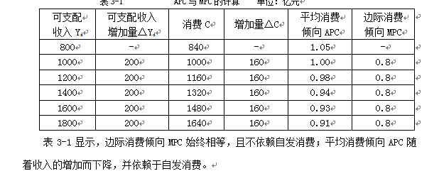

Slide 12
凯恩斯的消费理论 （“绝对收入假说”）的基本观点
消费依赖于现期可支配收入 。
消费和可支配收入呈正相关 。
边际消费倾向递减。

Slide 13
边际消费倾向
边际消费倾向（MPC）：增加的消费与增加的收入的比率。
MPC ＝ △C/△Y_{d} =dC/d Y_{d}
观察一下表3-1。

Slide 14
平均消费倾向（APC）
平均消费倾向（APC）：指任一收入水平上消费占收入的比率。
APC＝C/ Y_{d} 。
观察一下表3-1，核对它计算的各个平均消费倾向的值，说明它的变动趋势。

Slide 16
凯恩斯消费函数的基本观点有哪几个？
消费依赖于现期可支配收入 。
消费和可支配收入呈正相关 。
边际消费倾向递减。

Slide 17
消费曲线及特征
消费曲线是消费函数的图象。
消费曲线与45度相交的那一点是收支相抵点（break-even point），代表家庭收支相抵。
在45度线上的任何一点，消费都正好等于收入，家庭的储蓄为零；
当消费函数处于45度线之上时，家庭是负储蓄；
当消费函数处于45度线以下时，家庭有正储蓄。
负储蓄或储蓄的数量以消费函数与45度线之间的垂直距离衡量。

Slide 18
线性消费函数
将上述三个观点结合起来，可以得到关于消费和可支配收入的函数关系式。
如果假定消费函数是线性的，则可用公式表示为 C＝a＋by，其中 a＞0，0＜b＜1。
其中，a、b均为常数，a＞0，表示当收入为零时，消费仍然大于零。
因此，a是自发消费，与收入y无关。b＝△c/△y，为边际消费倾向。
b与y的乘积by是收入引起的消费，为引致消费。

Slide 19
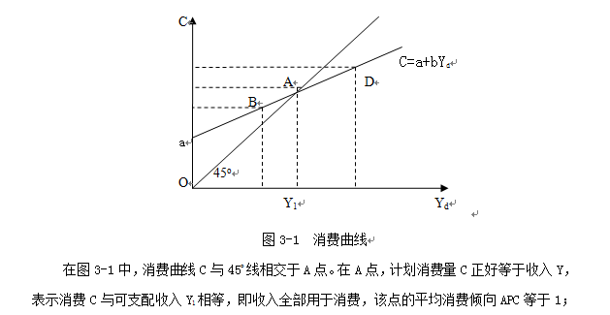

Slide 20
消费曲线的移动
沿着消费曲线的移动：是指消费量与收入变动的关系，即收入变化导致消费量沿着消费曲线移动；
消费曲线的平移：是指除收入因素之外的其他因素变化，使得消费曲线向上或向下发生移动。
其他因素：财富水平、价格水平、对未来价格和收入的预期、税收、利率、收入分配结构等，都会引起自发消费量a增加或减少。

Slide 21
消费曲线的移动图示
C
C₁
C
C₂
45º
O
Y_{d}

Slide 22
影响消费的其他因素（一）
财富水平 ：财富的增加使得消费曲线上移，财富的减少使得消费曲线下移 。
价格水平 ：价格上升导致消费曲线下移；价格下降导致消费曲线上移；价格水平与收入水平同比例提高（实际收入不变）导致消费曲线上移。
价格和收入预期 ：更高的价格预期使消费曲线上移，反之则下移，即买涨不买跌。高收入预期使消费曲线上移，低收入预期导致消费曲线下移。
房价的矛盾现象：房价很高，但需求仍然那么大。
原因很多，主要是价格和收入预期 较高。

Slide 23
影响消费的其他因素（二）
收入分配结构 ：收入水平越高的人边际消费倾向越低，收入水平越低的人边际消费倾向越高。针对高收入阶层增税并补贴低收入者将导致消费曲线上移。
税收 ：增加税收导致消费曲线下移。但以累进所得税为主的均等化政策导致消费曲线上移。
利率 ：具体影响取决于替代效应与收入效应的比较。若替代效应大于收入效应，则利率提高导致消费减少，穷人一般如此；若收入效应大于替代效应，则利率提高导致消费增加，富人一般如此。

Slide 24
简单应用
讲到这里，大家应该慢慢体会到一些经济政策道理。
GDP取决于总需求，消费需求是总需求的重要部分。那么，那些能够刺激消费的经济政策或措施都有助于GDP的增长或稳定。
显然，增加收入的政策直接有助于消费以及GDP的增加。
尤其是增加低收入者的收入有助于消费与GDP的增长。因为低收入者的MPC相对较？
同理，减税也有助于消费以及GDP增长。
还有收入均等化政策是否有助于刺激消费呢？等等。

Slide 25
复习一下
凯恩斯消费函数的主要内容？
作图说明可支配收入增加导致了消费支出增加。
作图说明财富增加导致消费支出增加。

Slide 26

凯恩斯绝对收入假定
（absolute income theory）
消费支出取决于可支配收入的绝对水平；
这个关系首先被凯恩斯发现和论证，故称为凯恩斯绝对收入假定。
作业：凯恩斯经济思想概述（600字左右）。
复习：收入均等化政策是否有助于刺激消费和稳定经济？
应该是的，其实许多富人即使消费也主要购买奢侈品，而主要奢侈品牌都是欧美国家产品。
另外两个作业：显然，政治领袖越来越明白消费需求对于经济（GDP）稳定和增长的重要性。就我们国家来说，2008年危机以来，国家层面先后出台了一些刺激消费的具体政策。请查找到这些政策，并加以适当的评论（1000字左右）。那么，哪些因素不利于消费需求增长？（500字左右）。

Slide 27
近年刺激消费的主要政策与措施
家电下乡；
家电与汽车以旧换新；
所得税起征点调整；
黄金周假期；
中小企业减免税；
保障房建设
农村基础设施建设（村村通等）。

Slide 28
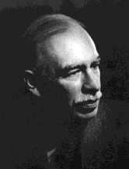

英国经济学家：约翰·梅纳德·凯恩斯（John Maynard Keynes， 1883- 1946）

Slide 29
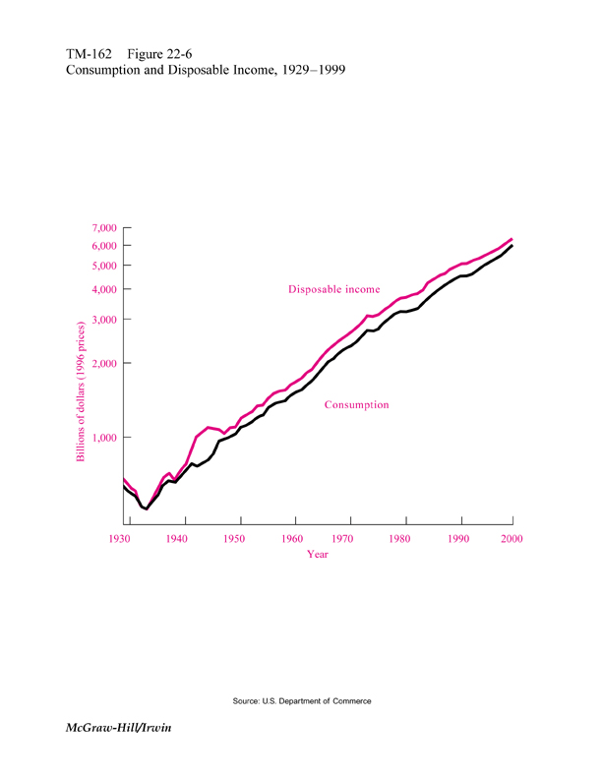
美国消费与可支配收入（1992-1999年）（注意1941-1945年消费与收入关系的偏离，原因是什么？）
可支配收入
十亿美元（1996年价格）
消费
年 份

Slide 30

消费理论的发展——相对收入假定（美· 杜森贝利）
消费并非取决于绝对收入，而是取决于相对水平。
消费受别人消费和
收入影响（示范效应）
（攀比效应）
消费受过去收入和消
费影响（棘轮效应——
能上不能下）（消费惯性效应）

Slide 31
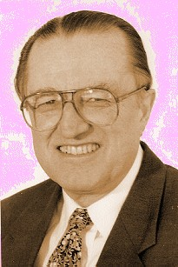
美国经济学家詹姆斯·杜森贝利(JamesDuesenberry ,1918- )

Slide 32
持久收入假定
消费既不取决于绝对收入，也不取决于相对收入；
三个基本命题 ：一是一个人的收入Y分为持久收入Yp和暂时收入Yt ，即Y＝Yp十Yt，且C＝Cp十Ct ；
二是持久消费是持久收入的稳定函数 ，即Cp＝c Yp (0＜c＜1) ；其中c为常数，表示平均消费倾向或边际消费倾向，弗里德曼估算美国1905-1951年认为Cp＝0.88 Yp
三是暂时消费与暂时收入无关，消费同暂时收入不存在稳定的函数关系。暂时消费的变化主要体现在家庭储蓄的变化上，即增加以外收入导致储蓄增加，收入意外减少导致储蓄减少，而消费基本不受到影响。
由于暂时消费不受暂时收入的影响，持久消费更不受暂时收入的影响，所以实际消费取决于持久收入。
政策含义：政府临时性减税政策难以刺激消费需求。因为临时性减税收入是典型的暂时收入，如美国1968年的减税政策。只有持久性的税收政策才能刺激经济，如美国1964年的减税政策。

Slide 33
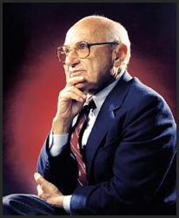

6-A-18 ： 美国经济学家米尔顿•弗里德曼(Milton Friedman，1912-2006 ），在芝加哥大学任教三十年期间，极力鼓吹自由市场经济，后来便形成了独树一帜的“芝加哥学派”。1976年，因消费函数理论等获诺贝尔经济学奖。

Slide 34
生命周期假说
理性的消费者根据财富与终身收入进行消费决策，安排消费与储蓄，使一生的收入（包括劳动收入与财产收入）与消费相等。
年轻人收入较低，消费大于收入；中年和壮年，收入较高，消费小于收入；老年人收入下降，消费大于收入。
生命周期理论揭示了一个国家的国民消费和储蓄与该国人口年龄分布的关系。因此，若社会中年轻人与老年人比例大，则消费倾向较高；若中年人比例大，则消费倾向较低。
社会保障制度可以弱化中年劳工储蓄倾向。

Slide 35

6-A-20：弗蘭科·莫迪利安尼（Franco Modigliani，1918-2003）。最早提出生命周期假設。1985年獲諾貝爾經濟學獎

Slide 36
总结一下
相对收入假定、持久收入假定、生命周期假定、财富效应进一步发展和完善了绝对收入假定。
但均并未从根本上否定消费取决于
收入的基本看法。

Slide 37
复习一下
相对收入假定的主要表现形态有哪两个？举例说明。

Slide 38
储蓄函数
储蓄函数表明的是储蓄水平与收入水平之间的关系。
表达式：S＝S(Y)
问题：影响储蓄的其他因素还有哪些？

Slide 39
线性储蓄函数
储蓄是收入中未被消费的部分，即s＝y-c，因此，如果已知消费函数及其特点，可以推导储蓄函数及其特点：
s＝y－c＝y－（a＋by）＝－a＋（1－b）y
这是根据前述线性消费函数推出的线性储蓄函数，其中，已知a＞0，0＜b＜1，从而有－a＜0，0＜1－b＜1。

Slide 40
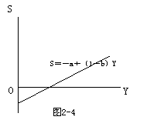
线性储蓄函数图示

Slide 41
平均储蓄倾向 （APS）
指任一收入水平上储蓄在收入中的比率。
其公式是：APS＝ S / Y_{d} 。
当储蓄函数为线性函数时，平均储蓄倾向APS可写成：
APS＝S / Y_{d} ＝ -a / Y_{d} + (1-b)

Slide 42
边际储蓄倾向
边际储蓄倾向（MPS），是储蓄增量与收入增量的比率。
MPS= △S/△Y_{d} =dS/dY_{d}。
若储蓄和收入之间存在线性关系，即储蓄函数为式（3.10）时：
MPS＝△S/△Y_{d} ＝1-b
因为△S= △Y_{d} - △C，
则MPS= （△Y_{d} - △C）/ △Y_{d} =1- △C/ △Y= 1-b

Slide 43
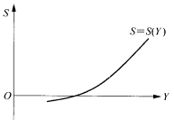

Slide 44
中国的储蓄率特别高
中国人民银行最新数据显示，到2013年8月，我国居民储蓄余额已连续三个月突破43万亿元，位于历史最高位。
目前我国已成为全球储蓄金额最多的国家，同时也是人均储蓄最多的国家，我国人均居民储蓄已经超过3万元。
相应的，我国也是目前全球储蓄率最高的国家，目前居民储蓄率已超过50%，远远超过世界平均水平。
作业：中国为什么储蓄率特别高？通过查找资料回答（600字左右）（自组5人小组共五组PPT展示）。
最近十年，我国居民在购房、教育、医疗等家庭大额支付领域的需求增多，促发居民预防性储蓄行为的增加。此外，没有更合适的投资渠道，也助推了居民储蓄的快速增长。

Slide 45
一种解释中国高储蓄率的看法（一）
美国哥伦比亚大学商学院教授魏尚进认为，性别失衡是中国高储蓄率的根本原因。
中国当前的人口现状是，每一个未婚女性对应1.15个未婚男性，这是中国高储蓄率背后的根本动因。
因为 “绝望的父母”只能依靠教育投入和财富积累让儿子脱颖而出。

Slide 46
一种解释中国高储蓄率的看法（二）
适婚青年男女比例严重失调的地区，青年男性大都偏向艰苦奋斗和个人创业。希望创业的青年男性不得不向家人借入启动资金。
父母和亲戚的资金则来源于储蓄。许多家庭的理念就是：如果减少储蓄，就是牺牲儿子的未来 。
2003年以来，我国居民储蓄率提高。因为上世纪80年代初出生的婴儿到了适婚年龄。在上世纪80年代，中国的计划生育政策已经定型，许多家庭都倾向于生男孩。

Slide 47
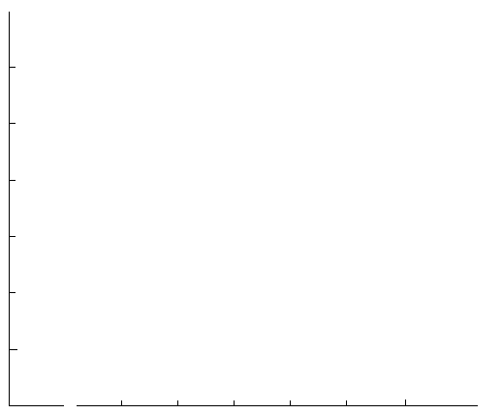
储蓄曲线——储蓄函数的图形
S
3000
净储蓄（美元）
2000
G
F
1000
D
E
A
B
C
储蓄
0
-1000
DI
20000 22000 24000 26000 28000 30000

Slide 48
消费函数与储蓄函数的关系
两者互为补数，二者之和等于收入，即c +s＝a＋by－a＋（1－b）y= y。
APS+APC=1（或1－APC＝APS，1－APS＝APC）。
MPC+MPS=1 （或1－MPC＝MPS，1－MPS＝MPC）。

Slide 49
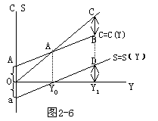
消费函数与储蓄函数的关系图示

Slide 50
简单证明
∵y = c＋s
∴y/y=c/y＋s/y 即：APC＋APS=1
再看MPS和MPC的情况：
∵△y= △c＋△s
∴△y/△y=△c/△y＋△s/△y
即：MPC＋ MPS=1

Slide 51
复习一下
举例说明相对收入假定的主要内容。
消费函数是消费水平与可支配收入水平之间的关系。
储蓄函数是储蓄水平与可支配收入水平之间的关系。
边际消费倾向（MPC）是增加1美元可支配收入所增加的消费量。在图形上，它是消费函数的斜率。
边际储蓄倾向（MPS）是增加1美元可支配收入的储蓄量。在图形上，它是储蓄函数的斜率。
MPS+MPC=1，APS+APC=1。

Slide 52
投资的含义以及作用
经济学的投资（investment）是指实际资本的增加，完全不同于通常使用的投资概念。
从产品生产的角度看，主要指生产投资品的企业生产了设备、建筑物、高速公路、软件产品、库存等资本品，如三一重工生产了推土机等重型工程设备。
从企业投资支出的角度看，主要指企业购买或租用了设备、建筑物、高速公路、软件产品、库存等资本品。
作用之一：投资变动会对总需求产生重大影响，并进一步影响商业周期。
作用之二：投资导致资本积累，能够提高一国的潜在生产能力，从而促进长期经济长。
所以发展经济学家纳克斯（ R.Nurkse ）强调：A country is poor because it is poor。

Slide 53
投资函数（1）
投资函数是指厂商的投资支出和影响投资支出的因素之间的关系。
如投资回报、社会稳定、心理预期、利率等。
在影响投资的诸因素中，利率最重要，所以，投资函数一般表示投资与利率的关系，即I＝I(r) 。

Slide 54
投资函数（2）
在投资预期收益既定的情况下，企业是否进行投资，首先取决于利率的高低。
由于利率是投资的成本，因此投资是利率的减函数，即利率越高投资越少，利率越低投资越多。
可用线性函数来表示投资函数，即I=I₀ – hr。
其中，I为投资；r为利率；I₀表示在利率为零时存在的投资量，称为自发投资；h是投资的利率弹性。
自发投资又称自主投资，是相对于引致投资（ hr）而言的，如社会方面、心理方面、政治方面的因素引起的投资。
在实际经济中，自发投资的例子有政府投资等。

Slide 55
投资函数（3）
例如，假定投资函数为I (r)＝1200-300r 。
则1200表示利率r为零时存在的投资量，即自发投资量；300是系数，表示利率每上升或下降1个百分点，投资便会减少或增加300元。

Slide 56
投资支出取决于利率
1 项目 | 2 项目总投资 （百万元） | 3 每1000元投资的 年收益 | 4 5 6 不同年利率下的每 1000元项目的成本 20% 10% 5% | 7 8 9 不同年利率下的每 1000元投资的净利润 20% 10% 5% 7=3-4 8=3-5 9=3-6
A | 1 | 1500 | 200 100 50 | 1300 1400 1450
B | 4 | 220 | 200 100 50 | 20 120 170
C | 10 | 160 | 200 100 50 | -40 60 110
D | 10 | 130 | 200 100 50 | -70 30 80
E | 5 | 110 | 200 100 50 | -90 10 60
F | 15 | 90 | 200 100 50 | -110 -10 40
G | 10 | 60 | 200 100 50 | -140 -40 10
H | 20 | 40 | 200 100 50 | -160 -60 -10

Slide 57

投资与利率的关系
上表显示，若利率为20%，则只有A和B投资项目有利可图，则投资总额为5百万元。
若利率为10%，则A、B、C、D、E共五个投资项目有利可图，则投资总额为30百万元。
若利率为5%，则A、B、C、D、E、F、G共七个投资项目有利可图，则投资总额为55百万元。
上表显示利率与投资是什么关系？
请将表转换为图。

Slide 58
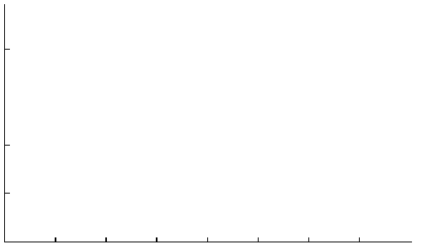
投资需求曲线
r,i
DI
利率（%）
B
20
投资需求曲线
10
M’
M
5
DI
I
10 20 30 40 50 60 70
投资支出（百万美元）

Slide 59
投资曲线
r
r
I=I₀-hr
I

Slide 60

课堂练习
在图中画出利率上升到每年15%的那个点，计算该利率水平下投资支出总额。
利率与投资支出的关系是什么？

Slide 61
课堂练习
投资支出总额为15（=A+B+C=1+4+10）。
利率与投资支出反向变动，即利率越高投资支出越少，利率越低投资支出越多。

Slide 62
影响投资的其它因素
上一节学习了投资函数，及分析了投资于利率的关系。但投资还其他影响因素，罗列几个如下。
国民收入变化导致投资需求曲线上下移动。（同向变化）
税收变化导致投资需求曲线上下移动。（方向变化）
对未来预期（乐观预期与悲观预期）的变化导致投资需求曲线上下移动。 （同向变化）

Slide 63
投资需求曲线移动
r
I₂
I₀
I₁

Slide 64
投资需求曲线的移动
r,i
（a）较高的产出水平
投资收益、利率
D’I
DI
0
I
投资支出

Slide 65
(b) 较高的税收
r,i
投资收益、利率
DI
D’I
I
投资支出

Slide 66
(c) 互联网的乐观预期
r,i
投资收益、利率
DI
D’I
I
投资支出

Slide 67
总结
投资主要取决于收益、利率和预期三个因素。
利率与投资支出反向变动，即利率越高投资支出越少，利率越低投资支出越多。
利率以外的其他因素变动导致投资曲线左右移动。
投资曲线右移，意味着投资增加；投资曲线左移，意味着投资减少。

Slide 68
简单应用
讲到这里，大家又会慢慢体会到一些经济政策道理。
GDP取决于总需求，投资需求是总需求的重要部分。那么，那些能够刺激投资的经济政策或措施都有助于GDP的增长或稳定。
显然，政府增加投资直接有助于GDP的增加。
同时，根据投资函数，降低利率有助于投资与GDP的增长。货币管理当局常常根据经济状况出台不同的货币政策以改变利率。货币政策部分重点分析。
同理，减税也有助于投资以及GDP增长。
显然，社会动荡也不利于投资。
作业：2008年以来，我国鼓励投资的主要政策与措施有哪些？（500字左右）

Slide 69
两部门国民收入均衡的进一步分析
二部门经济中，总支出Y=C+I ，总收入Y=C+S 。
两部门经济中的均衡条件为：C+I=C+S或I=S。
先使用总支出法推算国民收入：
因为Y=C+I，C=a+bY，因此Y=（a+I）/(1-b) 。
再使用储蓄与投资相等法推算国民收入：
因为S=-a+(1-b)Y，I=Y-C=S，因此Y=（a+I）/(1-b)。

Slide 70
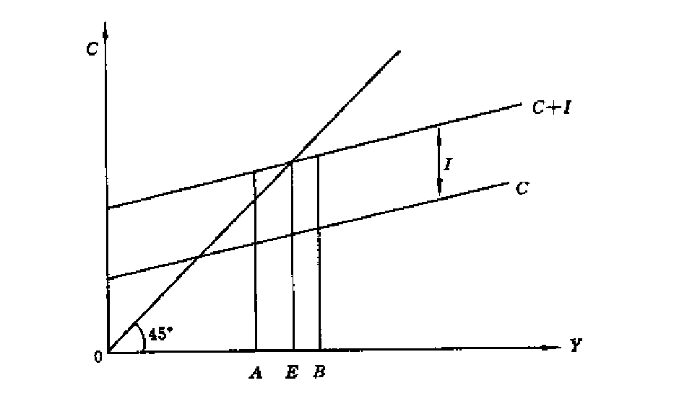
两部门的均衡收入决定可以用消费加上投资曲线与45度线的交点来反映。如图3-9中横轴表示收入，纵轴表示消费和投资，45度线上任何一点到纵轴和横轴的距离相等，表示社会的总支出等于社会的总收入。

Slide 71
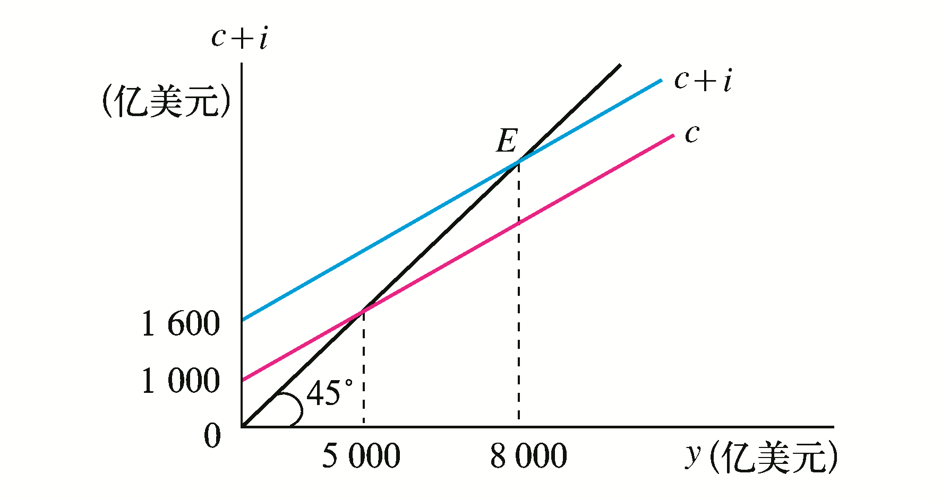
消费加投资曲线和45线相交决定的收入
制作者：张昌廷（河北经贸大学）

Slide 72
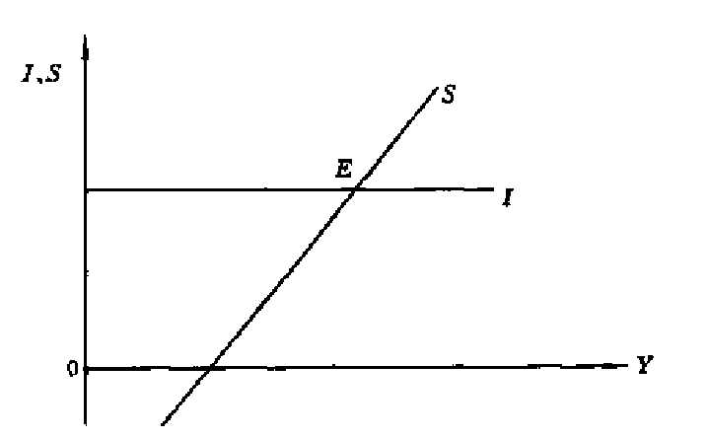
均衡国民收入的决定图示（2）

Slide 73
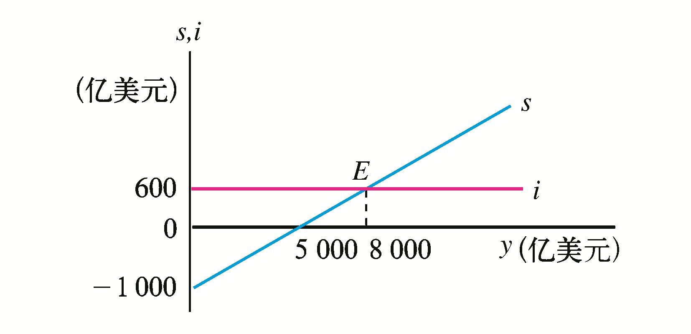
储蓄曲线和投资曲线相交决定的收入
制作者：张昌廷（河北经贸大学）

Slide 74
三部门经济中均衡国民收入的决定
三部门经济是包括了企业、家庭与政府的经济。
三部门国民收入的决定仍然可以沿用两部门经济中国民收入的决定方法来判断。
即在总支出决定法下，有Y=C+I+G=a+b(Y-T)+I+G=(a-bT+I+G)/(1-b)。
而在储蓄与投资相等法下，则有S+T=I+G (其中：S=-a+(1-b)Y_{d}, Y_{d}=Y-T )
所以，有-a+(1-b)(Y-T)+T=I+G，
即Y=(a-bT+I+G)/(1-b)

Slide 75
文献学习
陈立梅等：《中国农村居民消费函数与促进策略分析》，《西南大学学报》（自然科学版）2012年7期；
王宋涛:《中国居民消费率缘何下降?——基于宏观消费函数的多因素分解》,《财经研究》2014年6期 。
温宗国 张坤民等:《现行GDP核算体系的缺陷及其修正——方法学与案例研究》,《中国地质大学学报》（社会科学版）2004年3期 ；
2014年诺贝尔经济学奖得主是谁？

